Slide 1
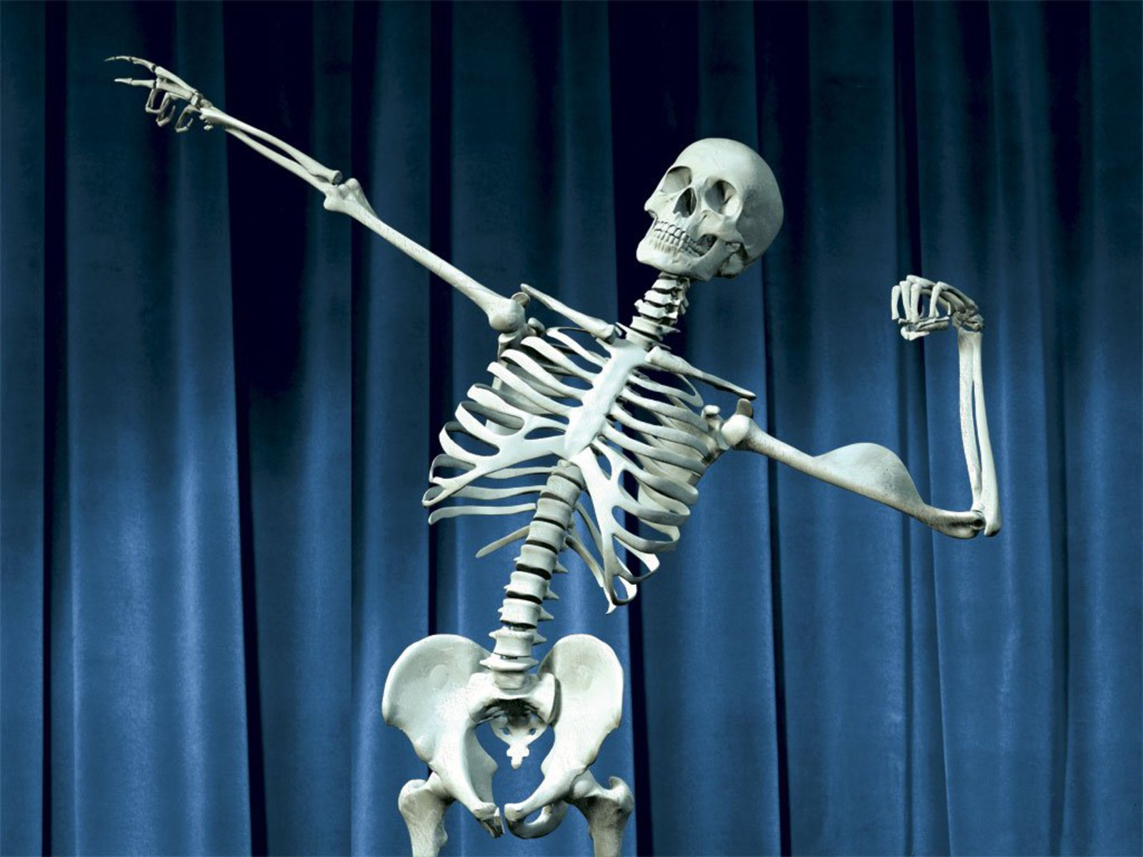
الهيكل العظمي
الوحدة السابعة

Slide 2
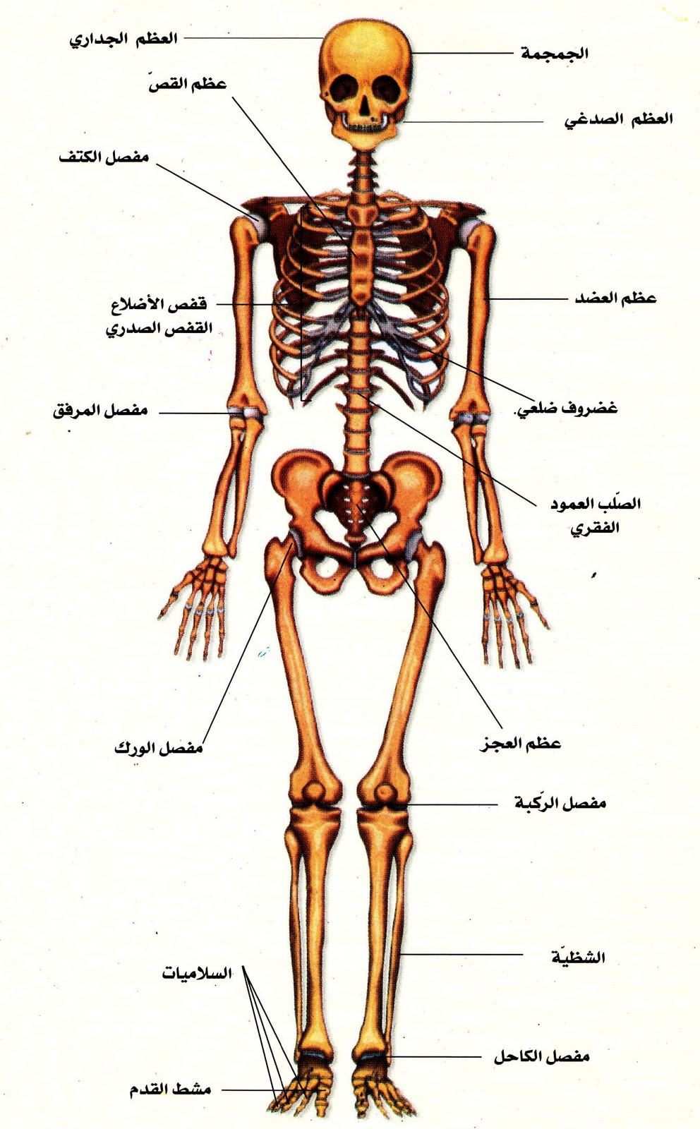
الهيكل العظمي
جملة من العظام المختلفة في أشكالها
تشترك مع عدة غضاريف في تكوين الهيكل العظمي للجسم
يبلغ عدد العظام المكونة للجسم البشري 206 عظمة
تختلف أطوالها
تنشأ العظام على هيئة غضاريف قبل ولادة الجنين

Slide 3
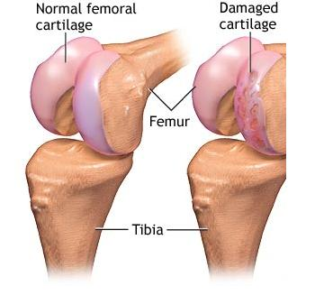
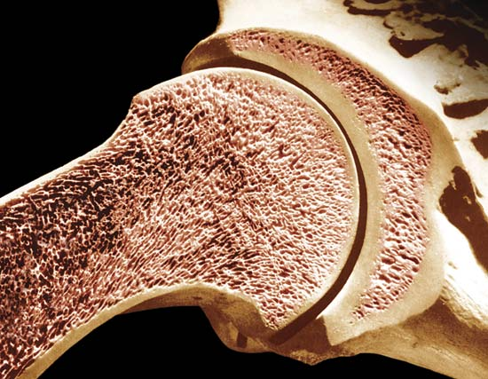
الغضروف نسيج متين، ولكن لين
يبقى زمنًا طويلًا
مع نمو الجنين تتقلص الغضاريف وتترسب عليها أملاح الكالسيوم فتصبح نسيجًا عظميًا صلبًا
أول عظم يتقلص في الجسم هو عظم الترقوة.

Slide 4
وظائف الهيكل العظمي
المحور الأساسي للجسم
يكسب الشكل والقوام
يحمي الأحشاء والأعضاء الداخلية المختلفة
تتصل بعظامه عضلات الجسم الإرادية.
يحوي نخاع العظم الأحمر الذي تتكون فيه كريات الدم المختلفة وتنضج
بإمكان العظام تخزين المعادن المهمة في جسم الإنسان.

Slide 5
أشكال العظام
شكال عدة
العظام الطويلة كعظمتي الزند والكعبرة وعظام الفخذ والساق
العظام القصيرة كعظام الرسغين
العظام المفلطحة مثل عظمة لوح الكتف
بعض العظام ليس لها شكل منتظم كعظام الفقرات.
أطول عظام الجسم هي عظمة الفخذ وأقصرها عظمة الركاب في الأذن.

Slide 6
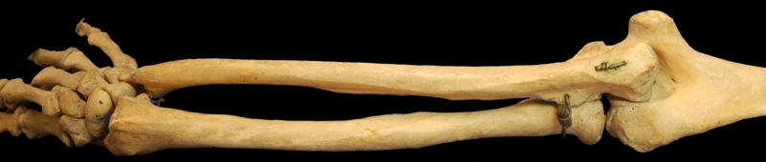
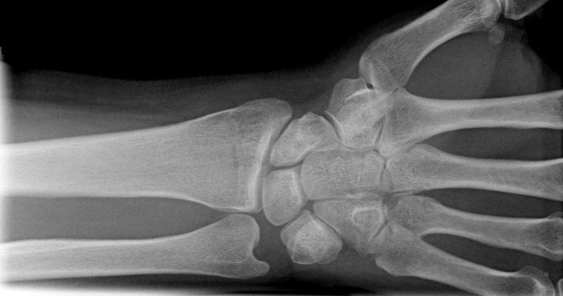
أشكال العظام
عظمتا الزند والكعبرة
عظام الرسغ

Slide 7
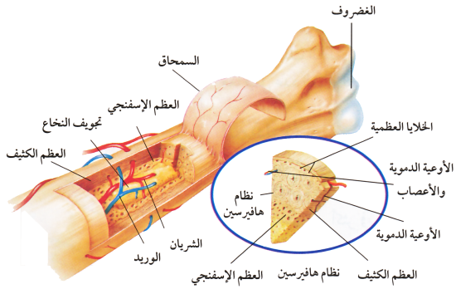
تركيب العظام
العظام الطويلة
جزء طويل رفيع يسمى جسم العظم
نهايتين مستديرتين تكونان رأس العظم
تحويان داخلهما نخاع العظم.

Slide 8
سطح العظم مغطى بغشاء متين يسمى السمحاق
يحوي عدد كبير من الأوعية الدموية الدقيقة
تكسبه اللون الوردي
العظام كأي نسيج لا بد من تغذيتها بالدماء.
تتكون كريات الدم الحمراء في النخاع العظمي الأحمر.

Slide 9
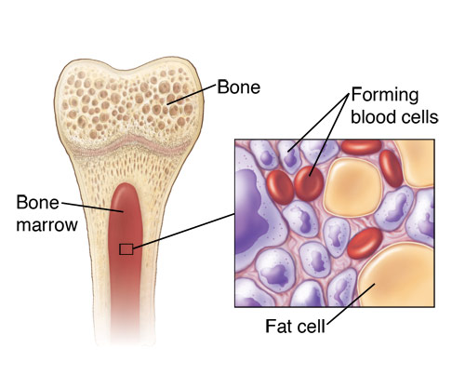
أنوية الكريات موجودة داخل العظم
يمكنها أن تنقسم وتتكاثر
تمر خلية الدم الحمراء في عدة أطوار أثناء نموها
بمجرد أن تكون في حالة صالحة للانضمام إلى الدورة الدموية تختفي الأنوية

Slide 10
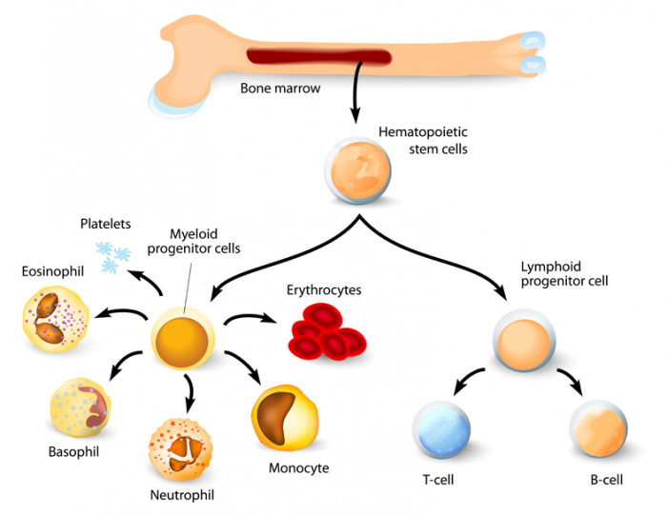
الجزء الأوسط من العظم مجوف
يحوي نوع مختلف من النخاع
دهني أصفر اللون (مخزن للدهنيات في العظم)

Slide 11
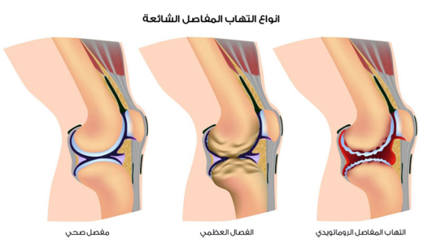
المفاصل
لا تستطيع العظام أن تتحرك من تلقاء نفسها
حيث يجتمع عظمان يتكون المفصل
تتصل بعض العظام بعضها ببعض اتصالًا متينًا لا يسمح بأي حركة كما هو الحال في عظام الجمجمة
لذلك تسمى هذه المفاصل بالثابتة أو غير المتحركة.

Slide 12
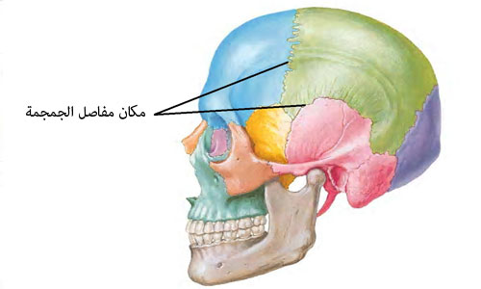
المفاصل الثابتة في الجمجمة

Slide 13
فالوجه والرأس مثلًا يتكونان من اثنتين وعشرين عظمة لا يتحرك منها إلا الفك الأسفل
مع التقدم في العمر وفي حالات السمنة المفرطة يمكن أن يحدث عدة اختلالات في المفاصل تؤدي إلى مشاكل صحية كبيرة.

Slide 14
التهاب المفاصل
هناك العديد من الأمراض التي تصيب كبار السن في معظم الأحيان تندرج تحت وصف التهاب المفاصل (Arthritis).
تآكل النسيج الغضروفي في المفاصل مما يعرض الإنسان لآلام شديدة عند تحريك عظامه الطويلة
تصنف هذه الأمراض أنها ذاتية المناعة بمعنى أن الجسم يحارب خلاياه السليمة.

Slide 15
في الحالات الشديدة تلعب الجراحة دورًا أساسيًّا حيت يتيح الطب الحديث للمريض أن يبدل مفاصله الملتهبة بمفاصل اصطناعية

Slide 16
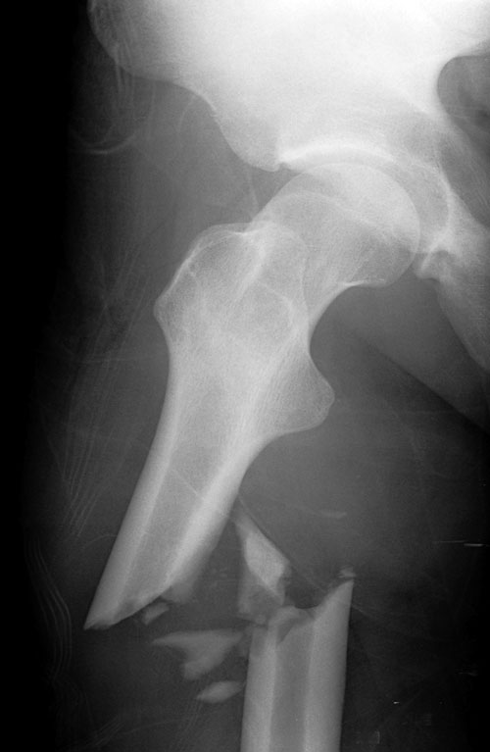
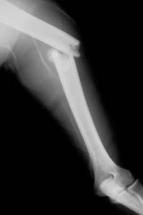
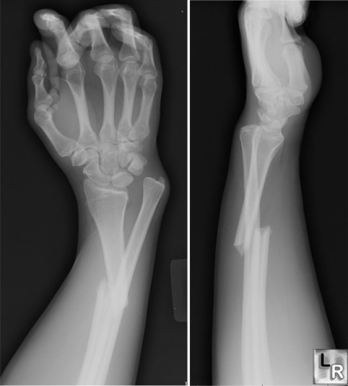
كسور العظام
نتيجة للضربات المباشرة أو غير المباشرة
السقوط من الارتفاعات
يتسبب أحيانا في تهتك في الأعضاء الداخلية التي تحميها تلك العظام.

Slide 17
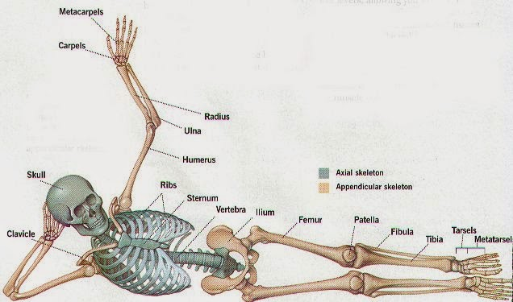
وظيفة الهيكل العظمي
الهيكل العظمي هو المحور الأساسي للجسم
يكسب الجسم الشكل و القوام.
يحمي الأحشاء والأعضاء الداخلية المختلفة.
تتصل بعظامه عضلات الجسم الإرادية.
يحوي نخاع العظم الأحمر
يكون كريات الدم المختلفة وتنضج.

Slide 18
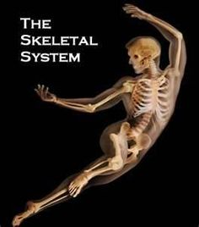
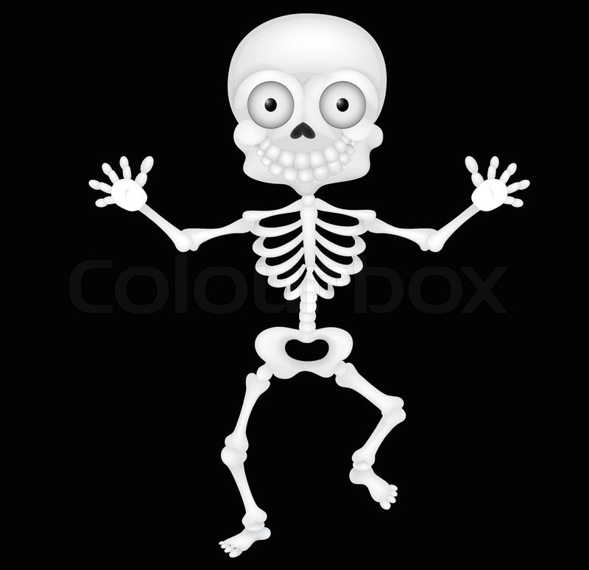
أقسام الهيكل العظمي
يمكن تقسيم الهيكل العظمي إلى جزئيين هما:
الهيكل العظمي المحوري
الهيكل العظمي الطرفي.

Slide 19
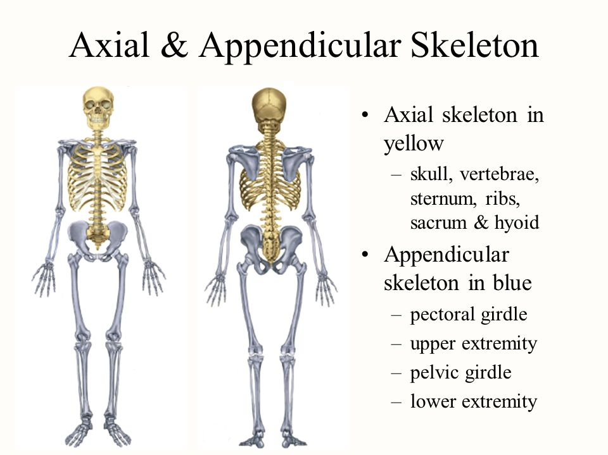
أولًا: الهيكل العظمي المحوري
الجمجمة
العمود الفقري
القفص الصدري
الهيكل العظمي الطرفي
عظام الحزام العلوي
عظام الحزام السفلي
الأطراف العلوية
الأطراف السفلية.

Slide 20
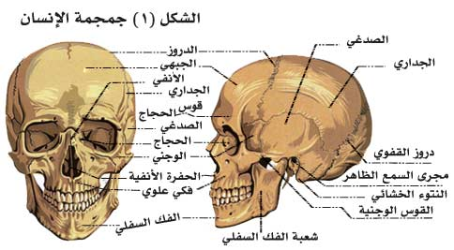
الجمجمة
تحيط بالدماغ + عظام الوجه.
تتكون من 22 عظمة
تحيط 8 منها بالدماغ = العظام القحفية
14 تكون عظام الوجه والفك = العظام الوجهية
ما عدا عظم الفك السفلي فكل عظام الجمجمة للشخص الراشد تشكل بنية موحدة وصلبة.
المهمة الأساس حماية الدماغ

Slide 21
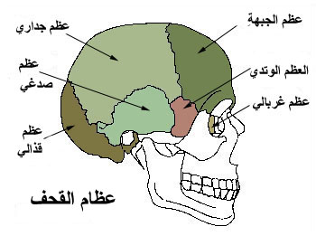
عظام القحف في الجمجة

Slide 22
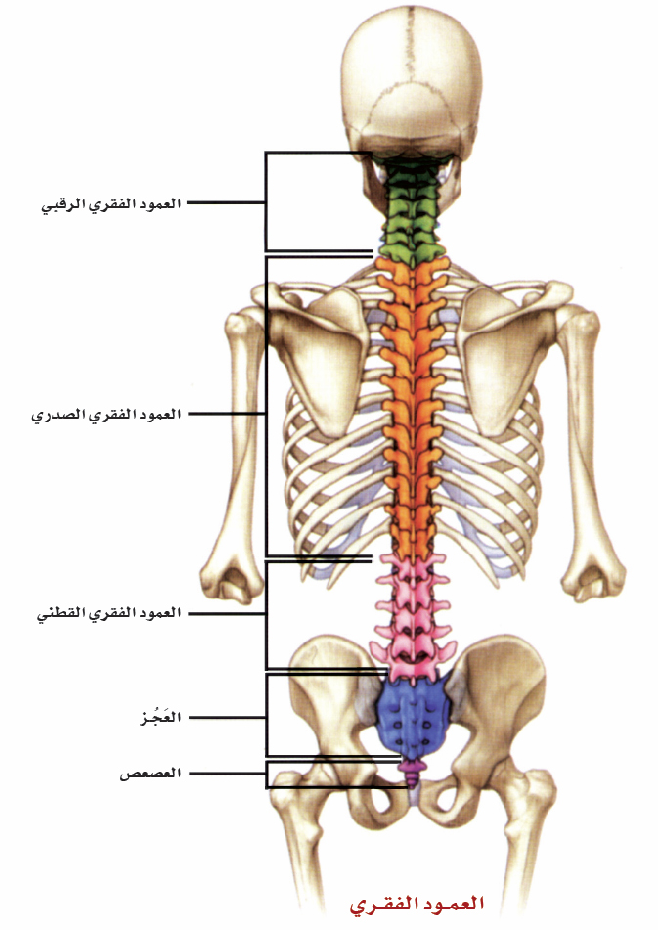
العمود الفقري
يتكون من 24 فقرة متحركة + عظم العجز والعصعص
تتصل الفقرات ببعضها بواسطة أربطة عديدة
تفصل أجسامها أقراص ليفية غضروفية

Slide 23
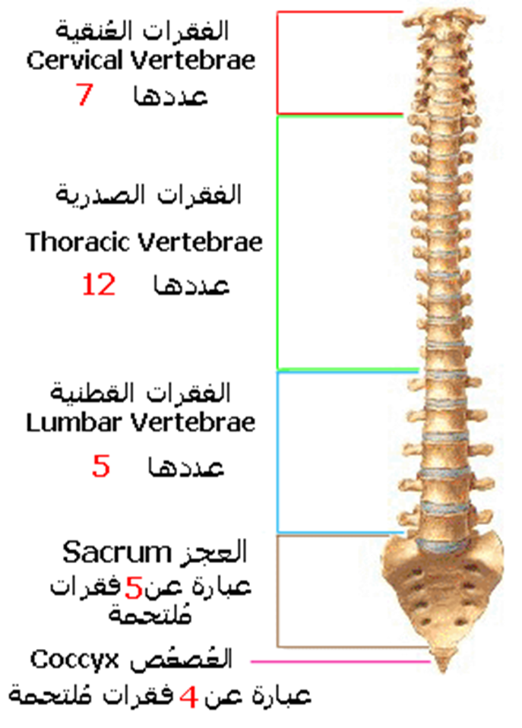
فقرات العمود الفقري إلى
المنطقة العنقية تتكون من 7 فقرات
المنطقة الصدرية تتكون من 12 فقرة
تتصل بضلوع القفص الصدري.
المنطقة القطنية تتكون من 5 فقرات
المنطقة العجزية 5 فقرات ملتحمة
العصعص (العظمة الذيلية) يتكون من 3 أو 4 فقرات ملتحمة.

Slide 24
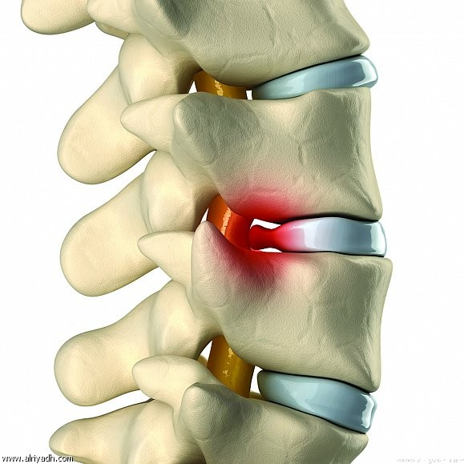
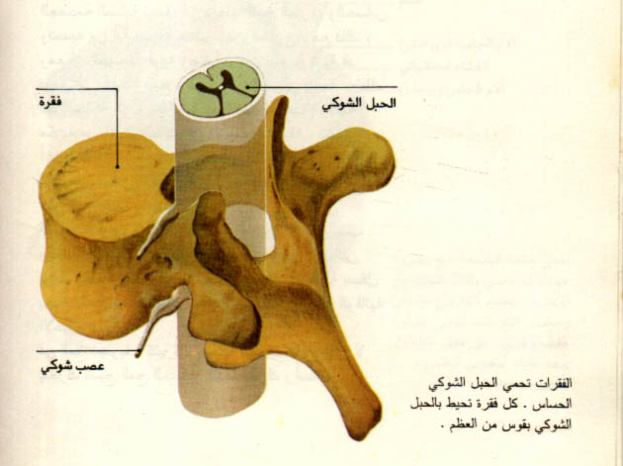
يحوي العمود الفقري
القناة الفقارية
يوجد بها
النخاع الشوكي وأغشيته
الأعصاب الشوكية عند بدايتها
يوجد على جانب العمود الفقري ثقوب صغيرة = الثقوب بين الفقرات
تسمح بمرور الأعصاب الشوكية من داخل القناة إلى خارجها

Slide 25
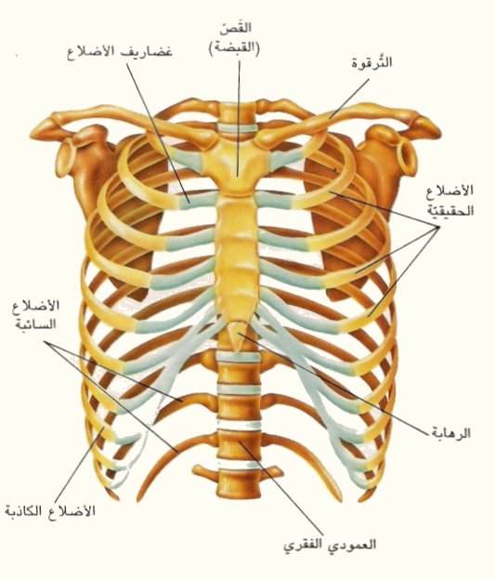
عظام القفص الصدري
عظم القص
الضلوع = يبلغ عددها 12 زوجًا
سبعة أزواج منها حقيقية وخمسة أزواج
عظام القفص الصدري الخلفية
أهم وظيفة = حماية الأعضاء الداخلية

Slide 26
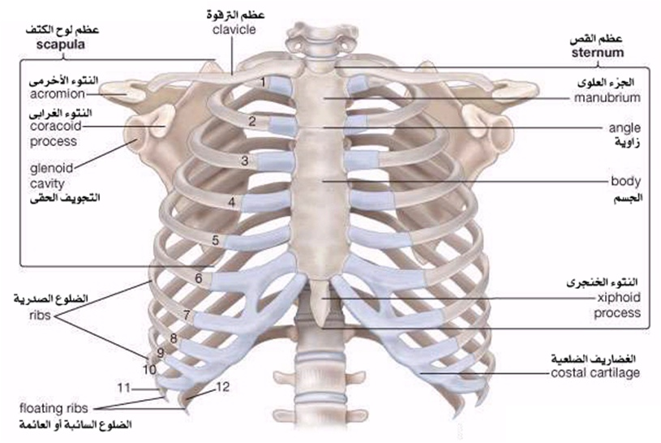
عظام القفص الصدري

Slide 27
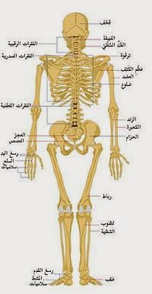
الهيكل العظمي الطرفي
عظام الحزام العلوي وعظام الحزام السفلي
+
الأطراف العلوية والأطراف السفلية

Slide 28
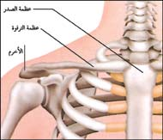
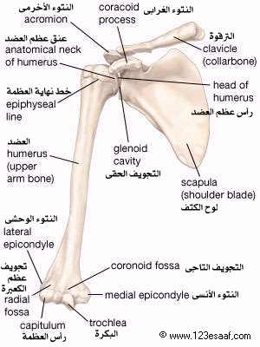
عظام الحزام العلوي
الترقوة ولوحة الكتف
الترقوة من العظام الطويلة
تقع في وضع مستعرض أسفل العنق
يمكن ملاحظة جزء كبير منها تحت الجلد
أهم وظائف الترقوة = نقل وزن الذراع إلى الهيكل العظمي

Slide 29
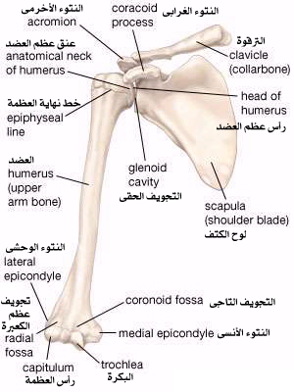
عظم اللوح
مفلطح مثلثي الشكل
يقع على السطح الخلفي للهيكل العظمي
وظيفته = إعطاء المرونة للجزء العلوي من الجسم.

Slide 30
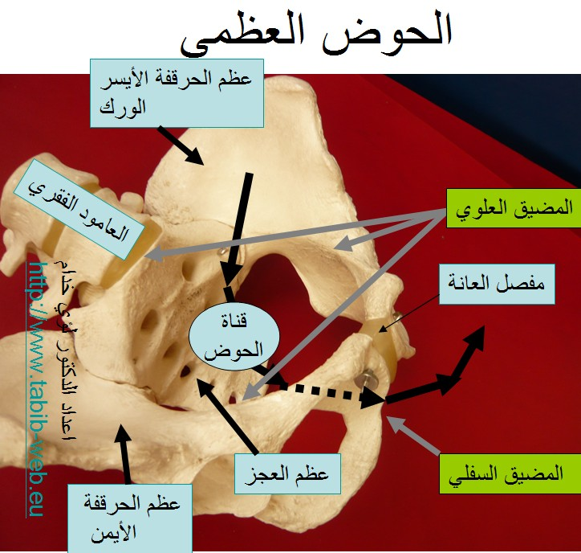
الحزام السفلي (عظام الحوض)
عظمتين
الوظيفة
حمل وزن الجسم وتوزيعه على الطرفين السفليين
حفظ الأحشاء كالمثانة والمستقيم وجزء من الأعضاء التناسلية
قناة الولادة عند المرأة

Slide 31
هيكل الحوض في المرأة أوسع وأقصر
تسهيل عملية الولادة
زاوية التقوس العاني في المرأة أكثر منها في الرجل

Slide 32
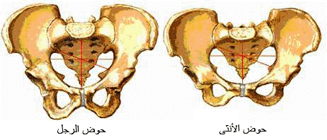
عظام الحوض عند الرجل والمرأة

Slide 33
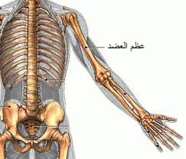
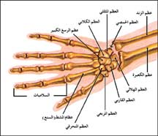
الأطراف العلوية
عظم العضد والساعد والرسغ
عظام الأصابع ومشط الكف.
عظمة العضد = إحدى العظام الطويلة
عظمة واحدة تتصل مع مفصل ثلاثي
لها طرف علوي وجسم وطرف سفلي.

Slide 34
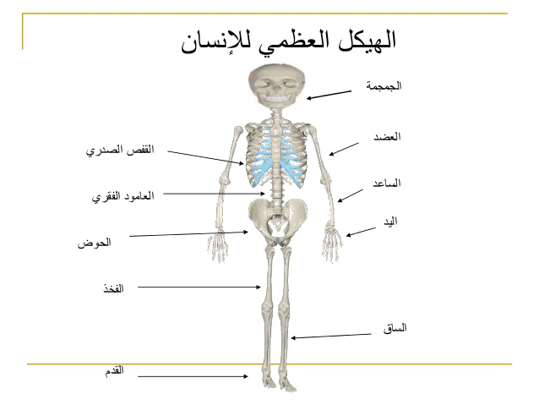
عظام الساعد = عظمتان شكلهما عصوي وهما الزند والكعبرة

Slide 35
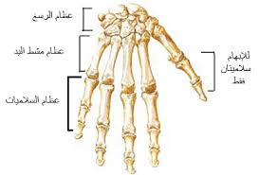
عظام الرسغ عددها ثمانية عظام صغيرة
متناثرة لتسهيل حركة الكف
عظام مشط الكف خمس
عظام الأصابع = كل أصبع ثلاثة عظام
ما عدا الإبهام فهو مكون من عظمتين.

Slide 36
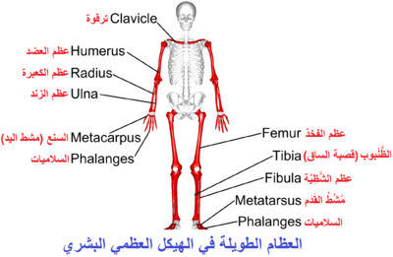
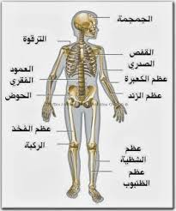
الأطراف السفلية
عظمة الفخذ
أطول وأقوى عظمة في الجسم
عظمتي الساق
القصبة وهي الأكبر
الشظية وهي الأصغر

Slide 37
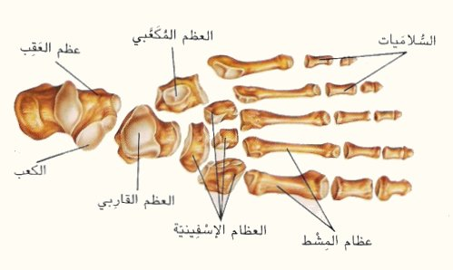
عظام العقب سبع عظام متحورة
تربط عظام الساق مع القدم
مشط القدم خمس عظام
الأصابع كل منها يتكون من ثلاثة عظام ما عدا الأصبع الأكبر فيتكون من عظمتين

Slide 38
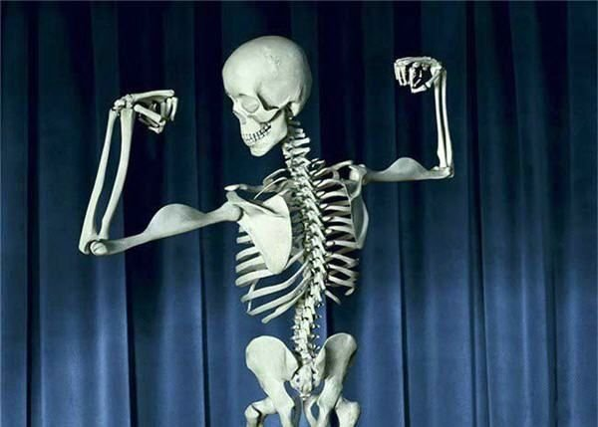
نهاية الوحدة السابعة

